Slide 1
进度汇报
2020.5.15
胡敬玉

Slide 2
目录
Kendall, A., Gal, Y., n.d. What Uncertainties Do We Need in Bayesian Deep Learning for Computer Vision? in NIPS, 2017.
脑肿瘤分割中的数据不确定性

Slide 3


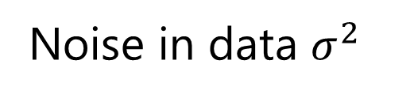
不确定性分类
Epistemic Uncertainty（模型不确定）
P(W|X, Y)
Aleatoric Uncertainty（数据不确定）
Noise in data $σ^{2}$

Slide 4
网络结构

Slide 5
定量分析
Method | Dice Coefficient
 | Com. | Core | Enh.
Unet | 85.78 | 78.09 | 73.5
Uncertainty Net | 82.03 | 71.75 | 66.58

Slide 6
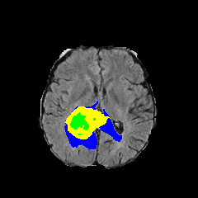

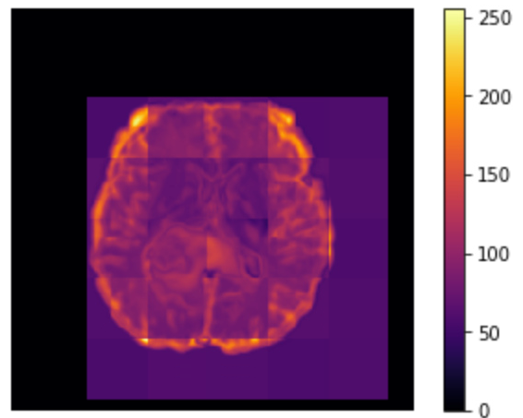
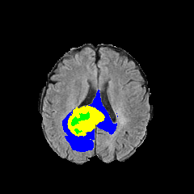

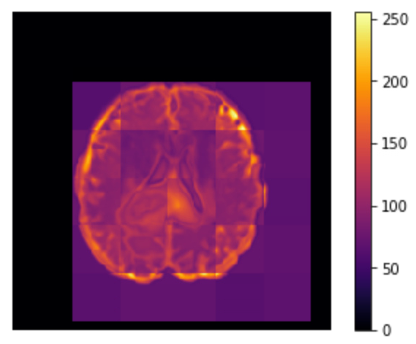
定性分析

Slide 7
Thank You!

